Slide 1


সকলকে অভিনন্দন

Slide 2
উপস্থাপনায়
উজ্জ্বল দাম
সহকারি শিক্ষক।
কাহারডাঙ্গা সরকারি প্রাথমিক বিদ্যালয়।
কাহারডাঙ্গা সরক
ফকিরহাট, বাগেরহাট

Slide 3
শ্রেণিঃ পঞ্চম
বিষয়ঃ বাংলাদেশ ও বিশ্বপরিচয়
সাধারণ পাঠঃ জলবায়ু এবং দূর্যোগ
বিশেষ পাঠঃ ব্যক্তি, পরিবার, সমাজ ও পরিবেশের উপর দুর্যোগের প্রভাব।
সময়ঃ ৫০ মিনিট

Slide 4
শিখনফল
শিক্ষার্থীরা জলবায়ু পরিবর্তনের ফলাফল সম্পর্কে জানবে।
শিক্ষার্থীরা দুর্যোগের ফলে সৃষ্ট অবস্থা সম্পর্কে বলতে পারবে।
শিক্ষার্থীরা প্রধান প্রধান দূর্যোগের নাম লিখতে পারবে।

Slide 5
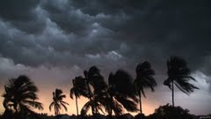
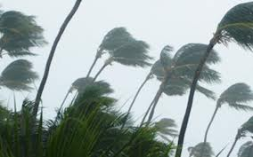
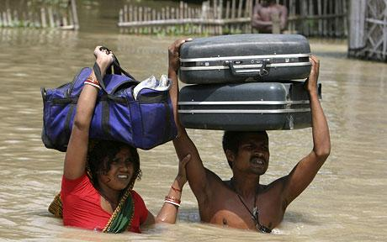
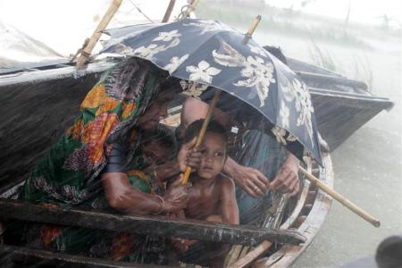

Slide 6
পাঠ শিরোনামঃ জলবায়ু এবং দূর্যোগ

Slide 7
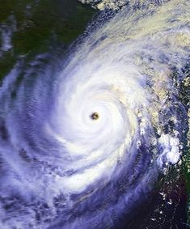
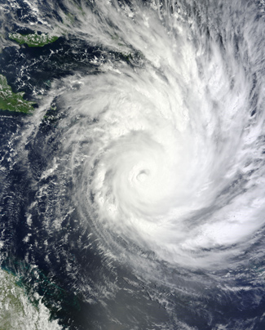
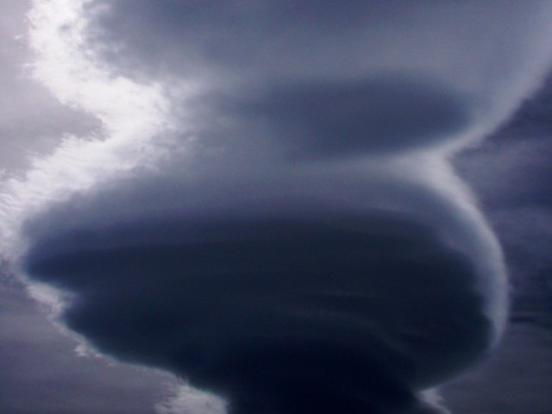
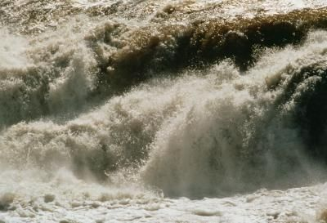

Slide 8
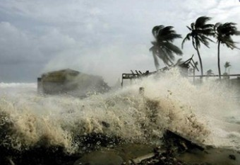
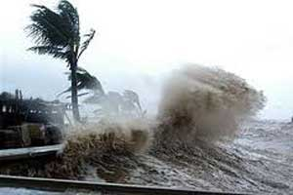
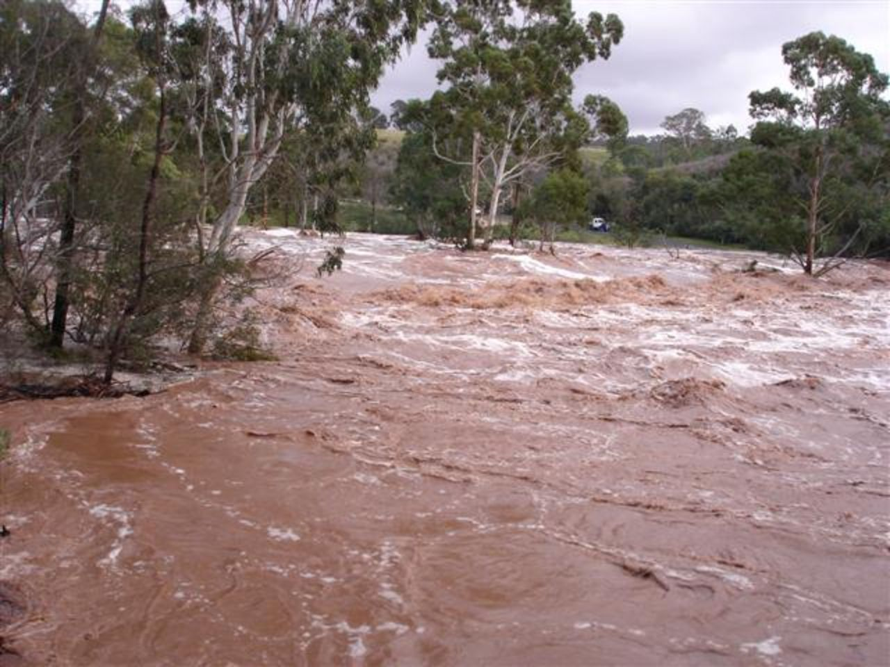
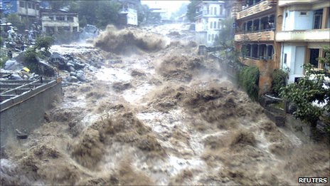

Slide 9
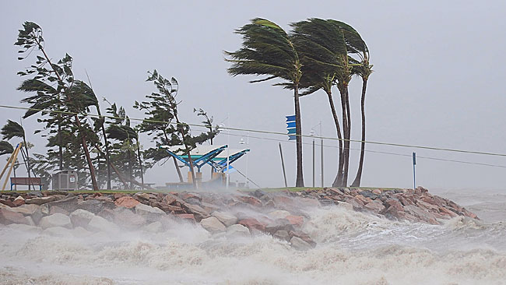
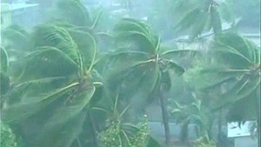
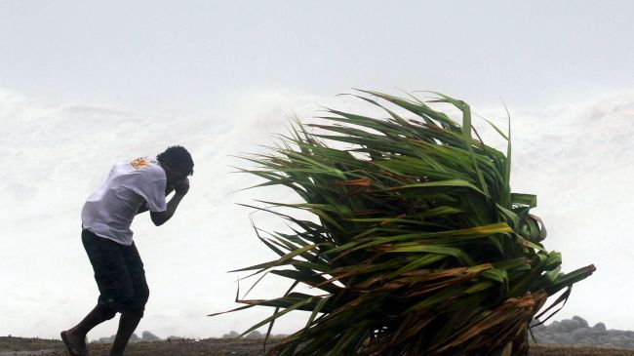
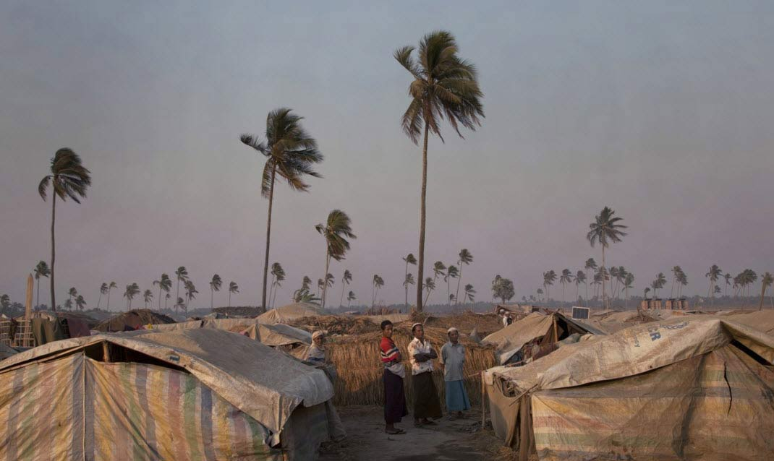

Slide 10
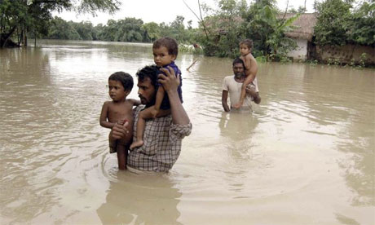
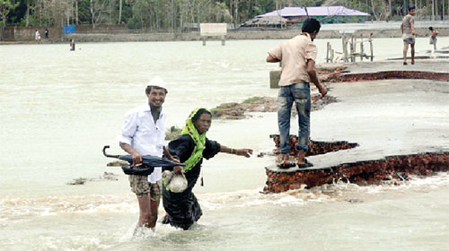
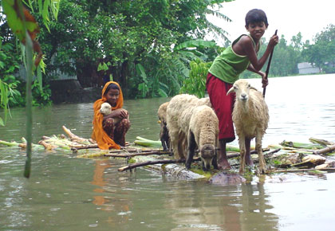
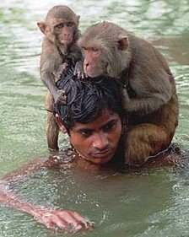

Slide 11
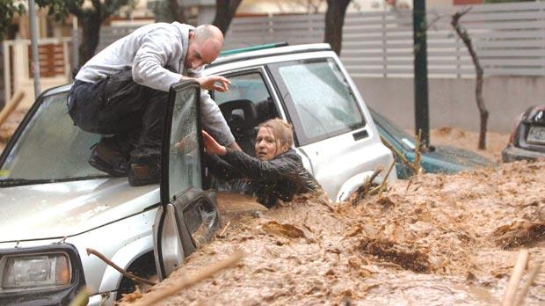
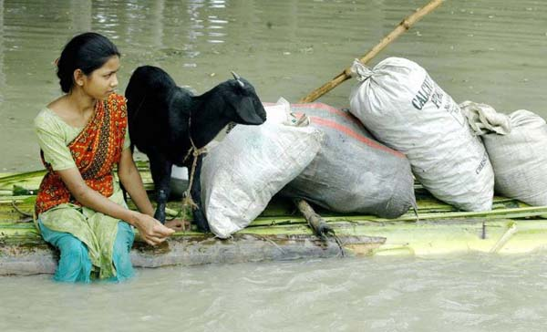
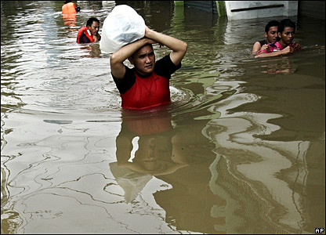
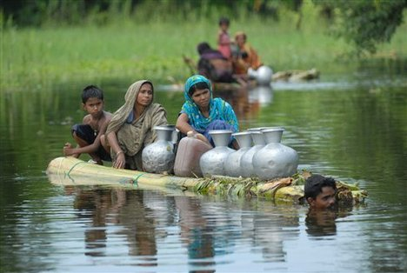

Slide 12
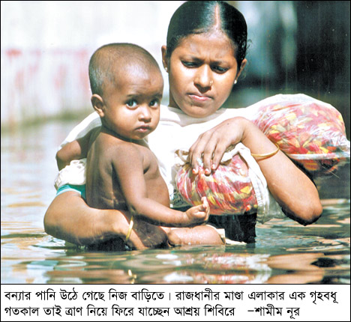
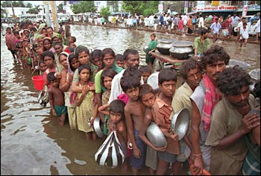
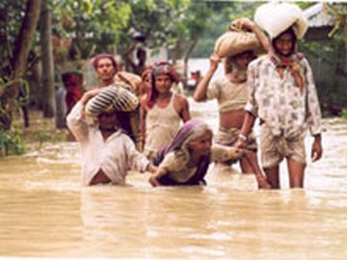
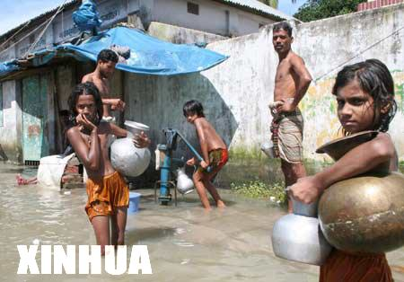

Slide 13
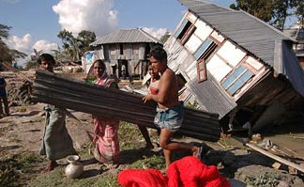
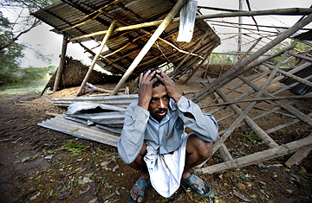
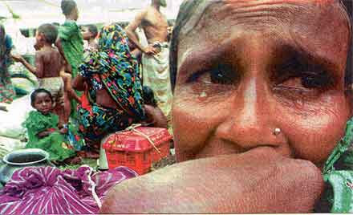
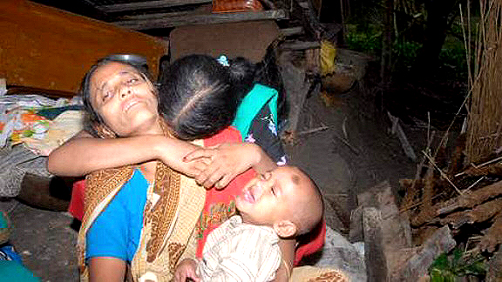

Slide 14
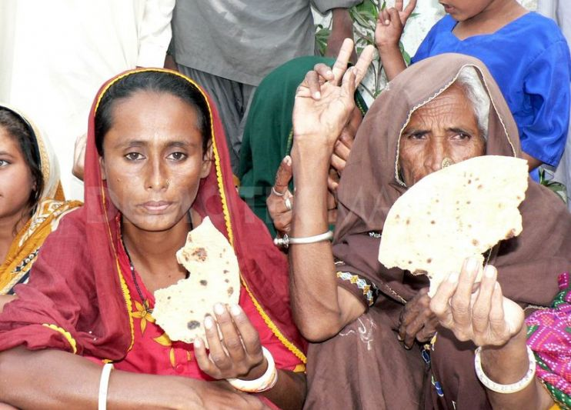
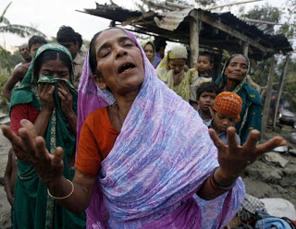
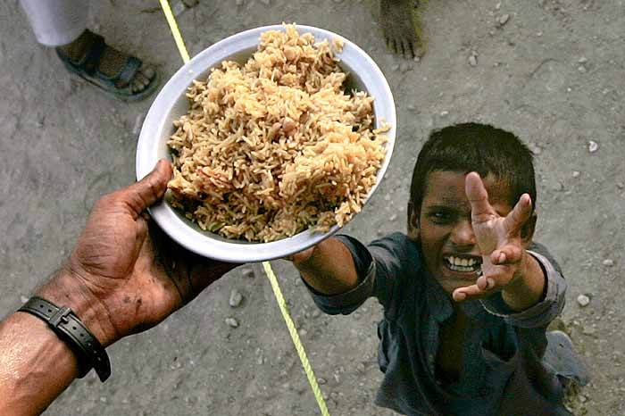

Slide 15
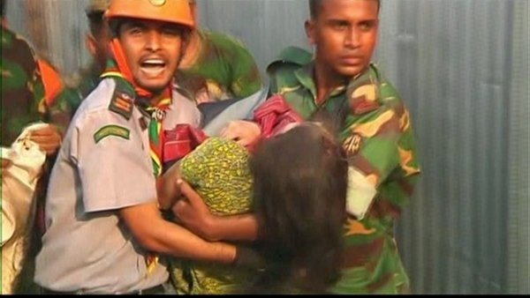
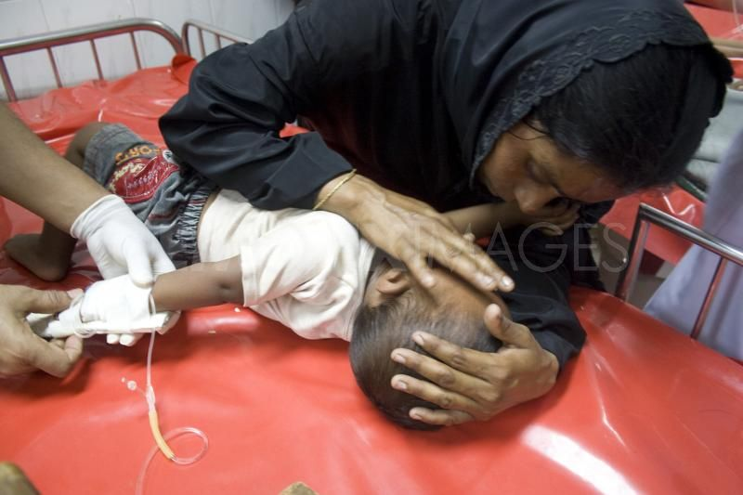
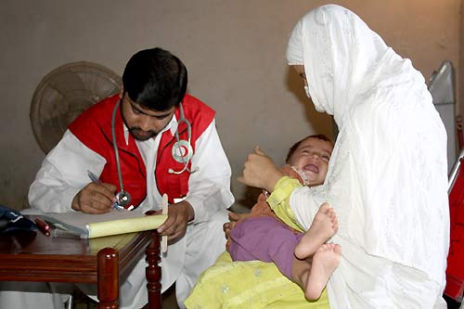
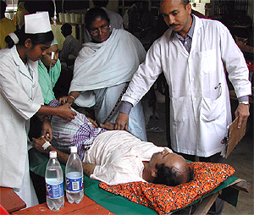

Slide 16
জলবায়ু পরিবর্তন
অতিবৃষ্টি
ঘূর্নিঝড়
দূর্যোগ
বন্যা
জলোচ্ছ্বাস

Slide 17
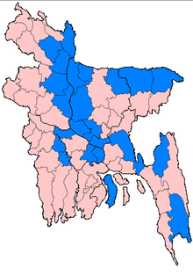
জলবায়ু পরিবর্তনের ফলে ২০৫০ সালে বাংলাদেশের অবস্থা
২০৫০
২০৪০
২০৩০

Slide 18
নীচুস্বরে পাঠ

Slide 19
১নং দলঃ কয়েকটি প্রাকৃতিক দূর্যোগের নাম লিখ।
২নং দলঃ প্রাকৃতিক দূর্যোগে যে ক্ষয়ক্ষতি হয় তার একটি তালিকা তৈরি কর।
৩নং দলঃ প্রাকৃতিক দূর্যোগ পরবর্তী রোগের একটি তালিকা তৈরী কর।
৪নং দলঃ আমাদের দেশের সাম্প্রতিক কয়েকটি ঘূর্নিঝড়ের নাম লিখ।

Slide 20
সঠিক উত্তরে টিক(√) দাও।
সঠিক উত্তরে টিক(√) দাও।
প্রশ্নঃ ২০৫০ সালে বাংলাদেশের কত শতাংশ সমুদ্রে তলিয়ে যেতে পারে ?
ক) ১০ শতাংশ খ) ২০ শতাংশ গ) ৩০ শতাংশ ঘ) ৪০ শতাংশ
√

Slide 21

ধন্যবাদ

